Slide 1
KAPOSVÁRI SZC EÖTVÖS LORÁND MŰSZAKI TECHNIKUM ÉS KOLLÉGIUM
pályaválasztási nyílt nap
2023. október 13.

Slide 2
Miért válasszam a szakképzést?
Biztos elhelyezkedési lehetőségek
Jól jövedelmező álláslehetőségek
Korszerű tanműhelyek, duális képzés
Ösztöndíjrendszer, munkaszerződés, pályakezdési támogatás

Slide 3
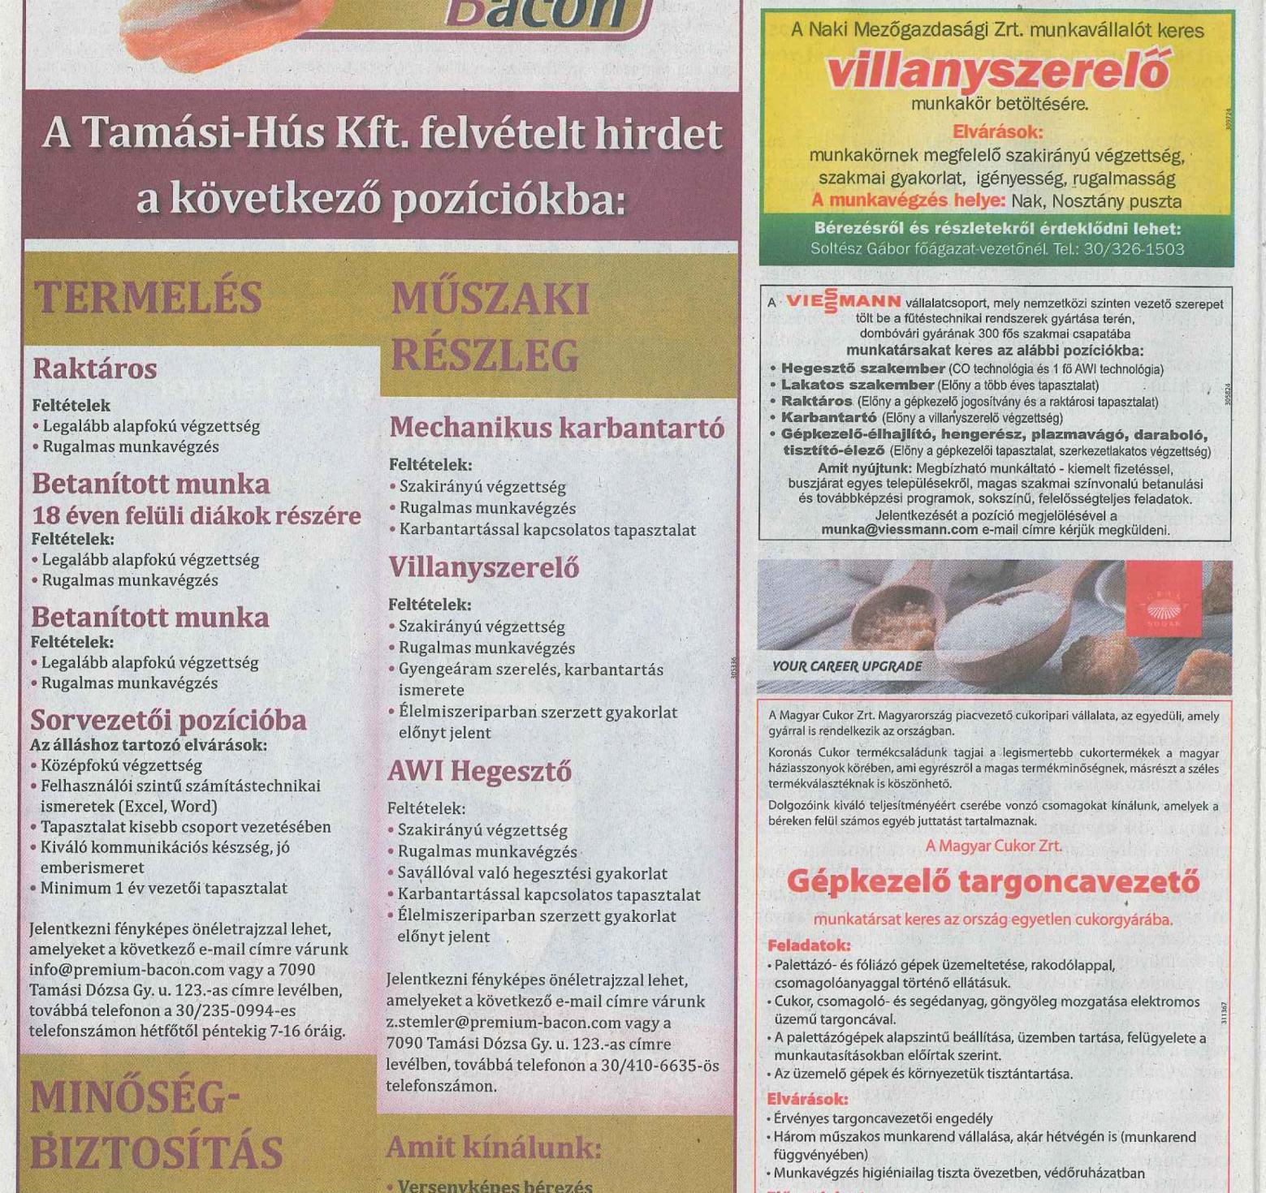

Slide 4
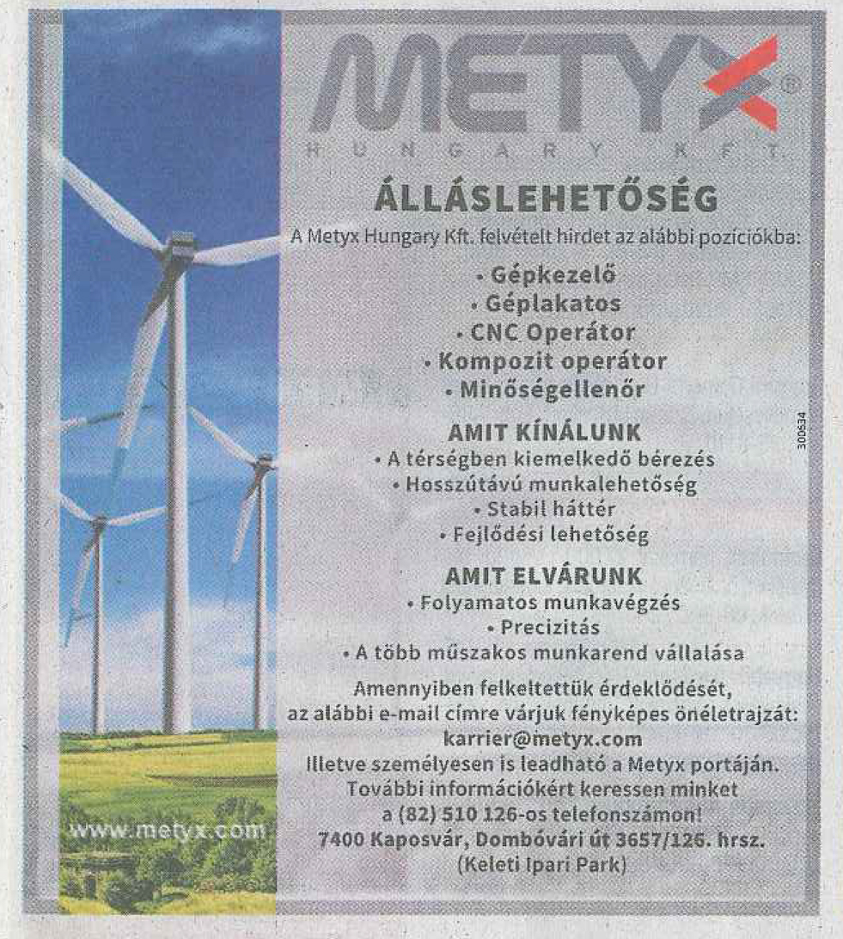

Slide 5
2022. év
Szakma | Bruttó átlagbér 30 év alatti munkavállalók
gépészmérnök | 695.994 ft
villamosmérnök | 747.842 ft
gépésztechnikus | 507.542 ft
elektronikai technikus | 509.784 ft
forgácsoló | 481.828 ft
hegesztő | 392.626 ft
villanyszerelő | 376.729 ft
Forrás: KSH adatok

Slide 6
Miért válasszam a szakképzést?
Biztos elhelyezkedési lehetőségek
Jól jövedelmező álláslehetőségek
Korszerű tanműhelyek, duális képzés
Ösztöndíjrendszer, munkaszerződés, pályakezdési támogatás

Slide 7
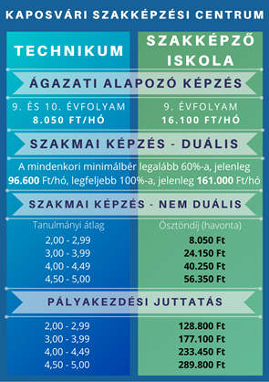
Kettő ingyenes szakma
További egy szakképesítés-ráépülés is ingyenes
25 éves korig tanulói jogviszony

Slide 8
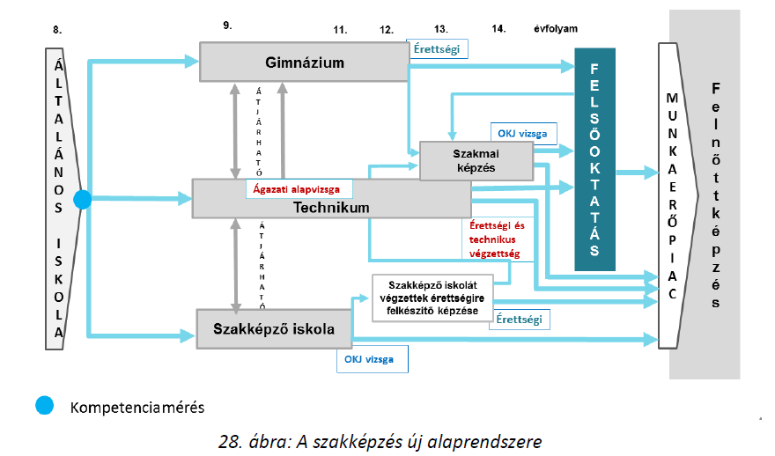
Milyen képzési típusok közül választhatok?

Slide 9
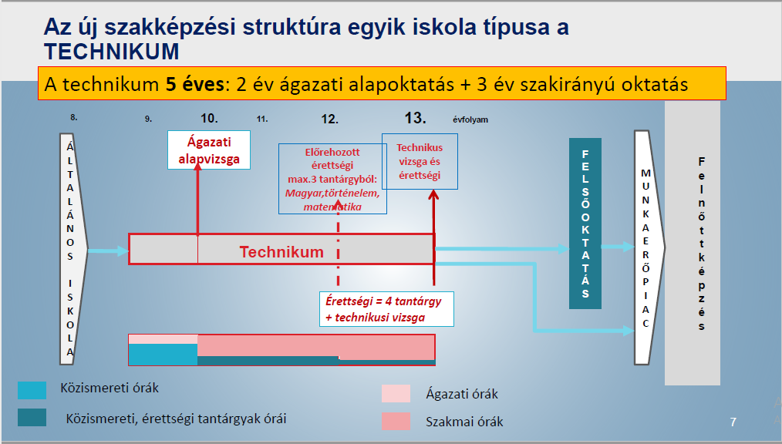
Érettségi vizsga csak 4 tárgyból van
Szakmai vizsga emelt szintű érettségi vizsgának számít
Egyenes út a szakmai felsőoktatásba

Slide 10
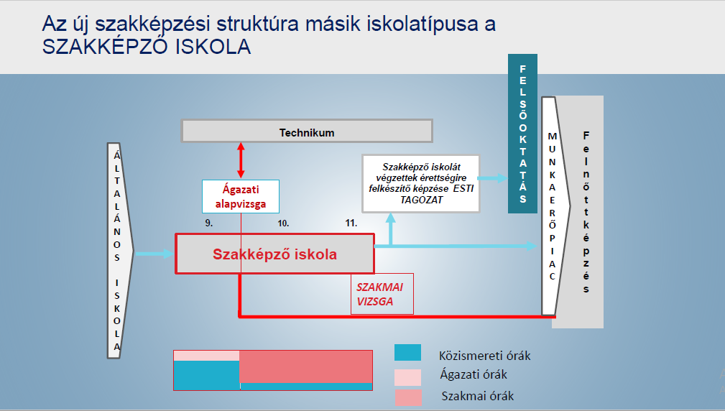
Gyakorlatorientált képzés, projektek
Képzés befejezése után 2 év alatt érettségit lehet szerezni

Slide 11
Technikumi képzések
Ágazat | Képzési idő | Szakma megnevezése | Iskolai kód
Rendészet és közszolgálat | 5 év | Közszolgálati technikus | 1000
Honvédelem |  | Honvéd kadét | 1010
Felvételi:
hozott pontok
magyar nyelv és matematika központi írásbeli felvételi
testnevelés gyakorlati vizsgálat és motivációs elbeszélgetés
egészségügyi alkalmassági vizsgálat

Slide 12
Technikumi képzések
Ágazat | Képzési idő | Szakma megnevezése | Iskolai kód
Informatika és távközlés | 5 év | Informatikai rendszer- és alkalmazás - üzemeltető | 1020
Felvételi:
hozott pontok
egészségügyi alkalmassági vizsgálat

Slide 13
Technikumi képzések
Ágazat | Képzési idő | Szakma megnevezése | Iskolai kód
Gépészet | 5 év | Gépgyártás-technológiai technikus | 1030
Felvételi:
hozott pontok
egészségügyi alkalmassági vizsgálat

Slide 14
Technikumi képzések
Ágazat | Képzési idő | Szakma megnevezése | Iskolai kód
Specializált gép- és járműgyártás | 5 év | Gépjármű mechatronikai technikus | 1040
Specializált gép- és járműgyártás | 5 év | Okleveles gépjármű mechatronikai technikus | 1041
Felvételi:
hozott pontok
egészségügyi alkalmassági vizsgálat

Slide 15
Technikumi képzések
Ágazat | Képzési idő | Szakma megnevezése | Iskolai kód
Specializált gép- és járműgyártás | 5 év | Gépjármű mechatronikai okleveles technikus | 1041
Felvételi:
hozott pontok
egészségügyi alkalmassági vizsgálat

Slide 16
Technikumi képzések
Ágazat | Képzési idő | Szakma megnevezése | Iskolai kód
Elektronika és elektrotechnika | 5 év | Elektronikai technikus | 1050
Felvételi:
hozott pontok
egészségügyi alkalmassági vizsgálat

Slide 17
Szakképző iskolai képzések
Ágazat | Képzési idő | Szakma megnevezése | Iskolai kód
Gépészet | 3 év | Gépi és CNC forgácsoló | 1101
 |  | Hegesztő
Felvételi:
hozott pontok
egészségügyi alkalmassági vizsgálat

Slide 18
Szakképző iskolai képzések
Ágazat | Képzési idő | Szakma megnevezése | Iskolai kód
Specializált gép- és járműgyártás | 3 év | Gépjármű-mechatronikus | 1111
 |  | Karosszérialakatos
 |  | Járműfényező
Felvételi:
hozott pontok
egészségügyi alkalmassági vizsgálat

Slide 19
Szakképző iskolai képzések
Ágazat | Képzési idő | Szakma megnevezése | Iskolai kód
Elektronika és elektrotechnika | 3 év | Villanyszerelő | 1121
Felvételi:
hozott pontok
egészségügyi alkalmassági vizsgálat

Slide 20
Felvételi eljárás - technikum
Rendészet és közszolgálat, honvédelem ágazat:
hozott pontok
magyar nyelv és matematika központi írásbeli felvételi
testnevelés gyakorlati vizsgálat és motivációs elbeszélgetés
egészségügyi alkalmassági vizsgálat
Műszaki ágazatok:
hozott pontok
egészségügyi alkalmassági vizsgálat

Slide 21
Felvételi eljárás – szakképző iskola
Minden ágazatban:
hozott pontok
egészségügyi alkalmassági vizsgálat

Slide 22
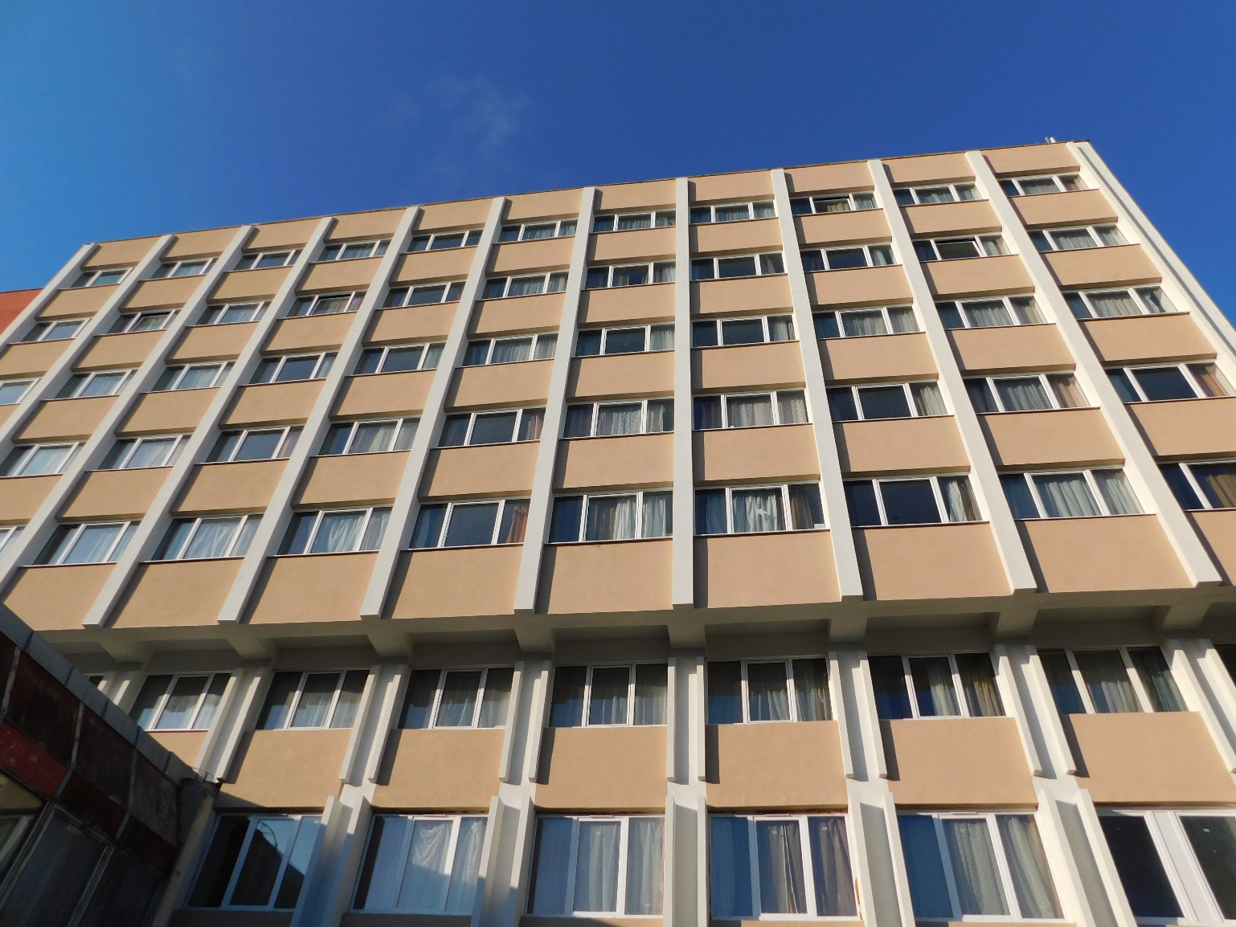
Kollégiumi ellátás biztosított

Slide 23
Intézményünk
Akkreditált Kiváló Tehetségpont
Az Oktatási Hivatal Bázisintézménye
Language Cert partnerintézmény
Ford Karrierprogram intézménye

Slide 24
Intézményünk
ERASMUS programok
Színes diákprogramok
Rendszeres szakmai programok
Projektnapok

Slide 25
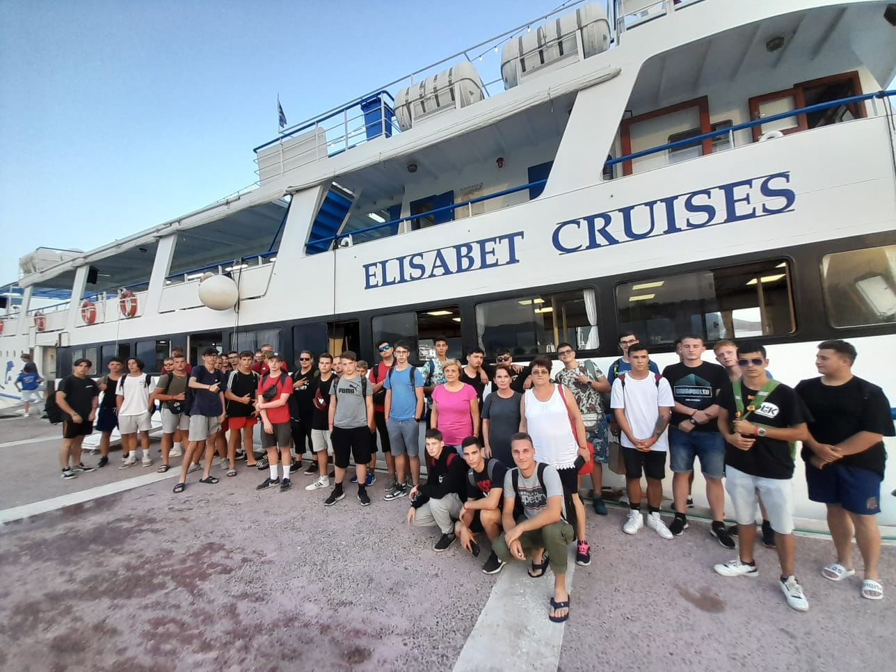
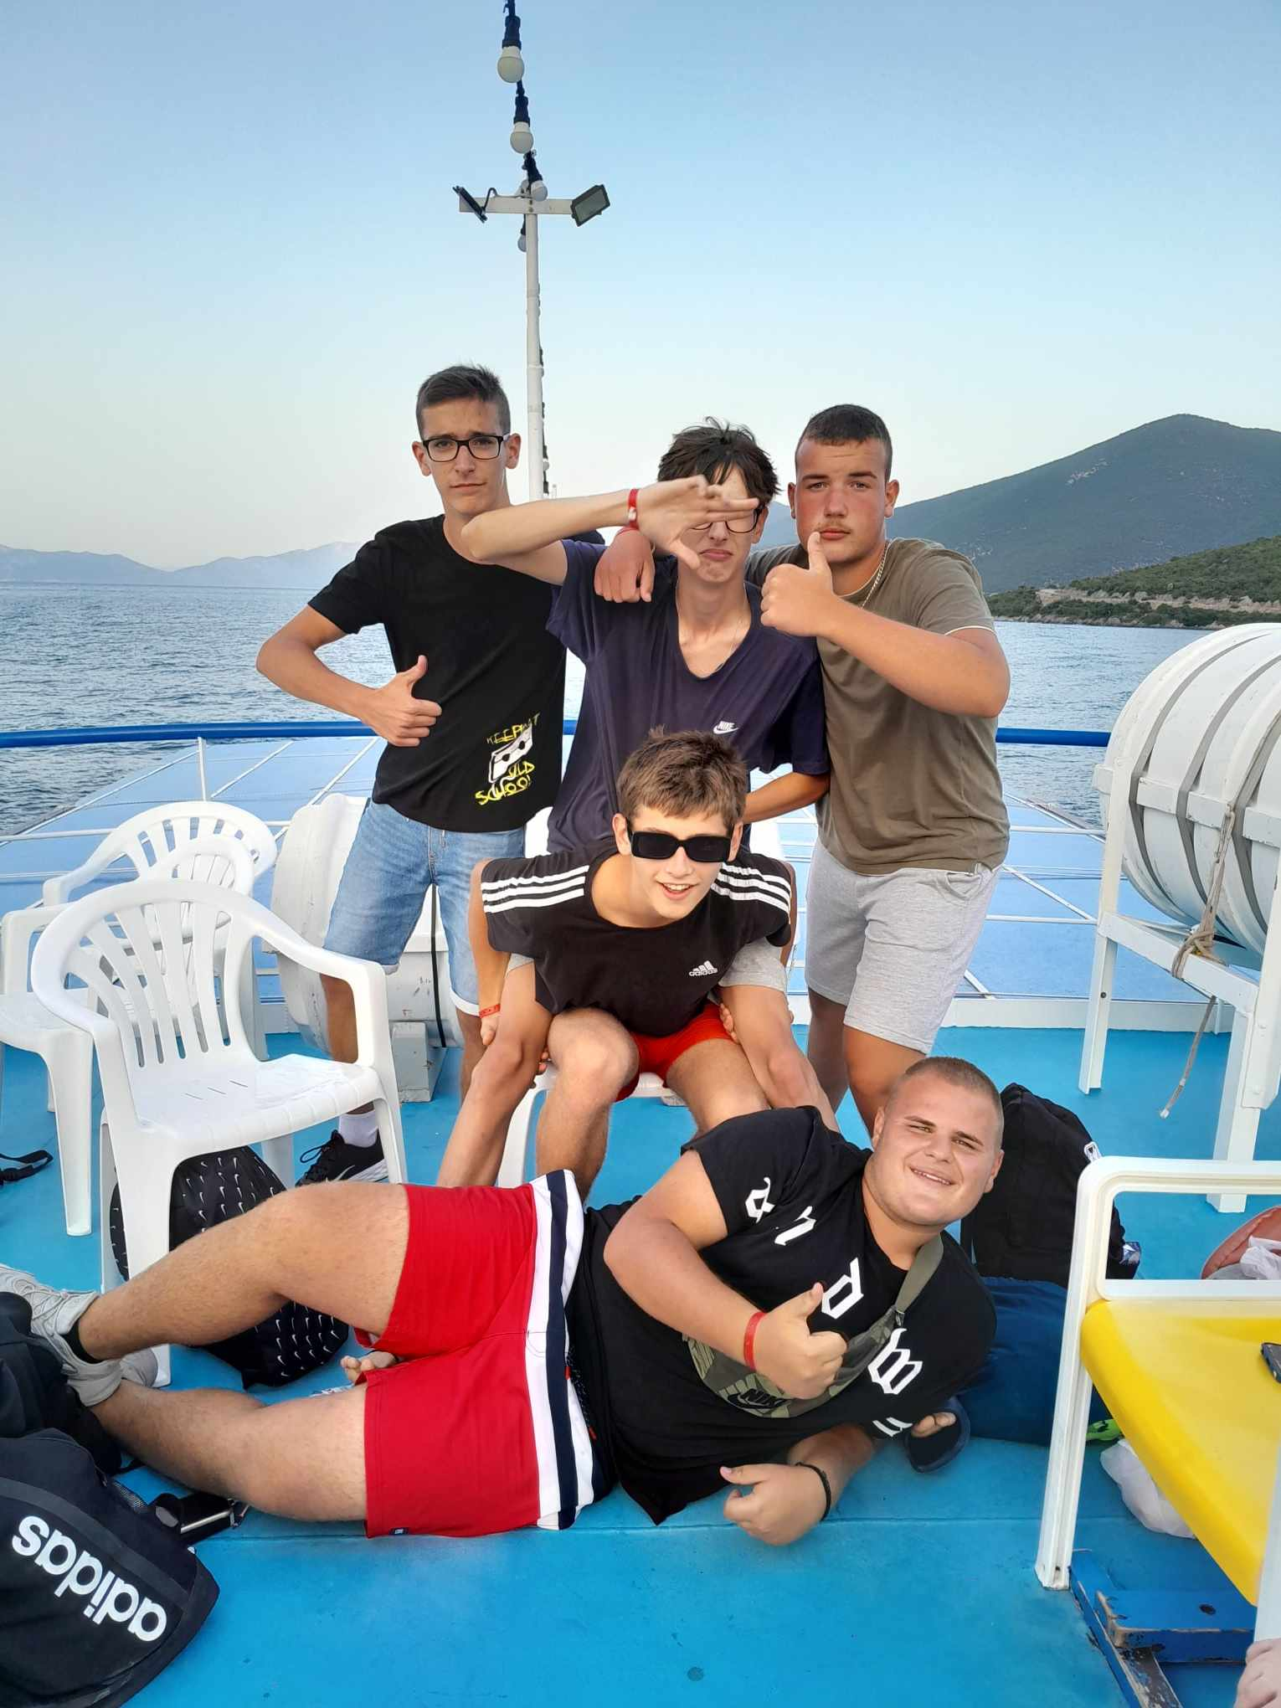
ERASMUS programok
ERASMUS programok

Slide 26
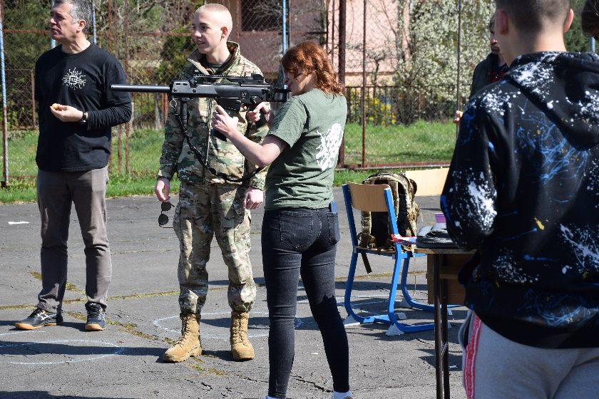
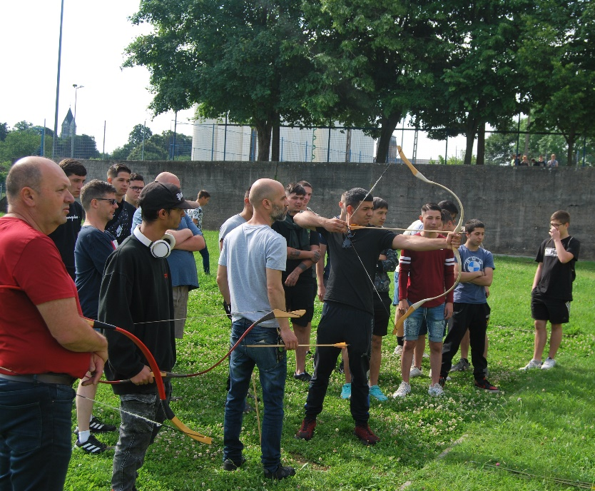
Színes diákprogramok

Slide 27
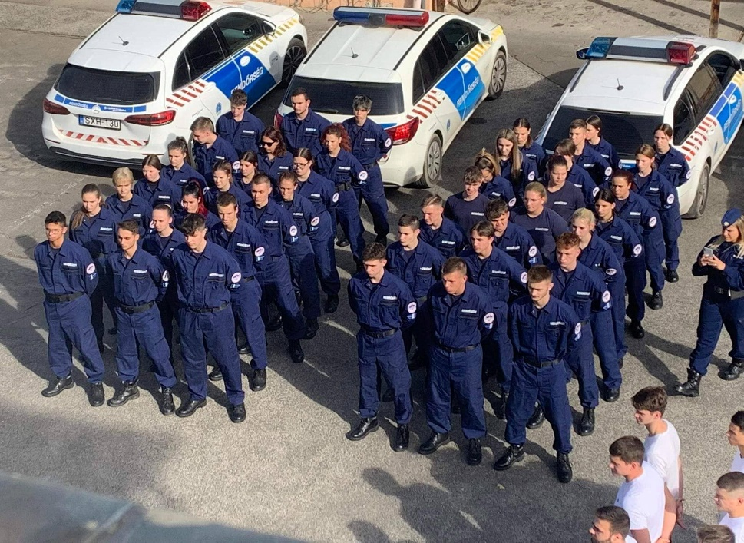
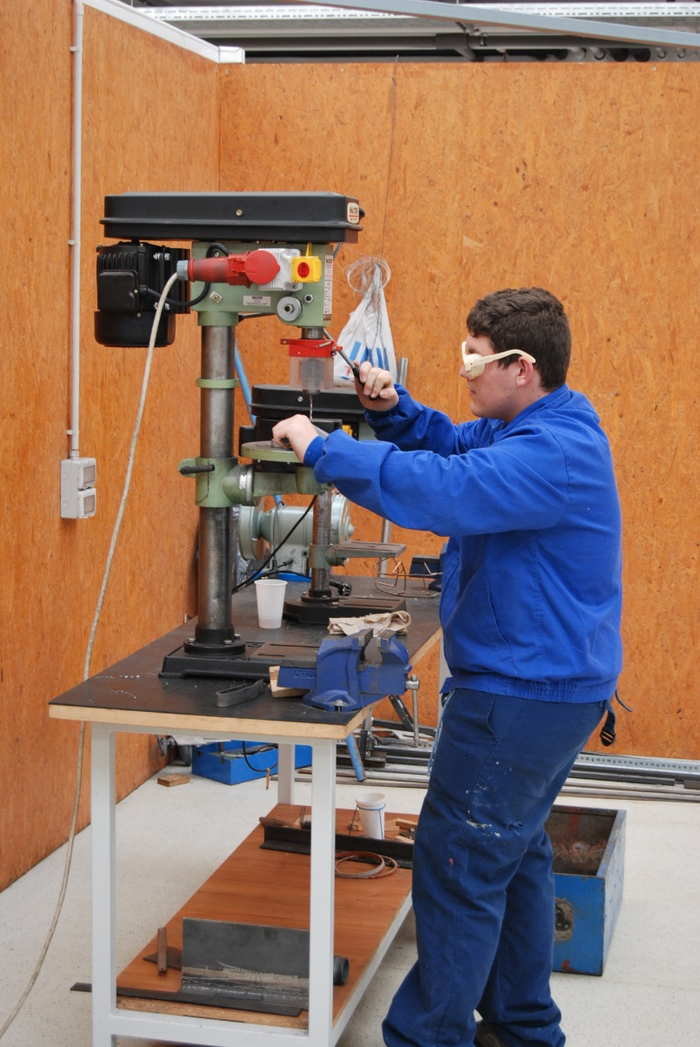
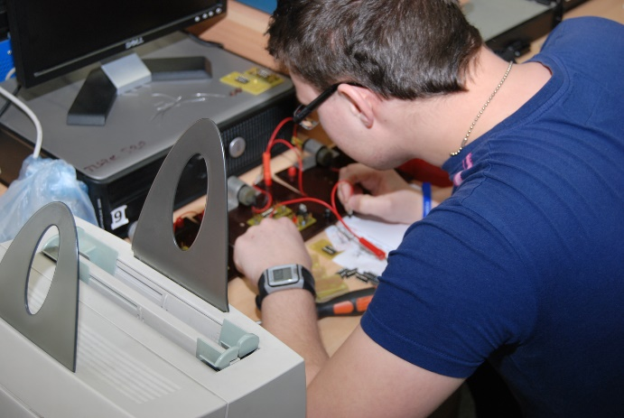
Rendszeres szakmai programok

Slide 28
KAPOSVÁRI SZC EÖTVÖS LORÁND MŰSZAKI TECHNIKUM ÉS KOLLÉGIUM
A menő szakmák otthona!
JELENTKEZZ HOZZÁNK, TANULJ SZAKMÁT!
SZERETETTEL VÁRUNK!
További kérdésekkel a kaposvari.eotvos@gmail.com címen fordulhatsz hozzánk.

